Slide 1
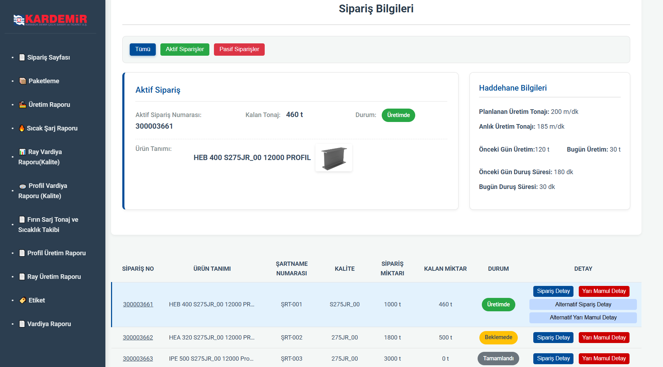
Sipariş Detay Ekranına Gider
Yarı Mamul Detay Ekranına Gider

Slide 2
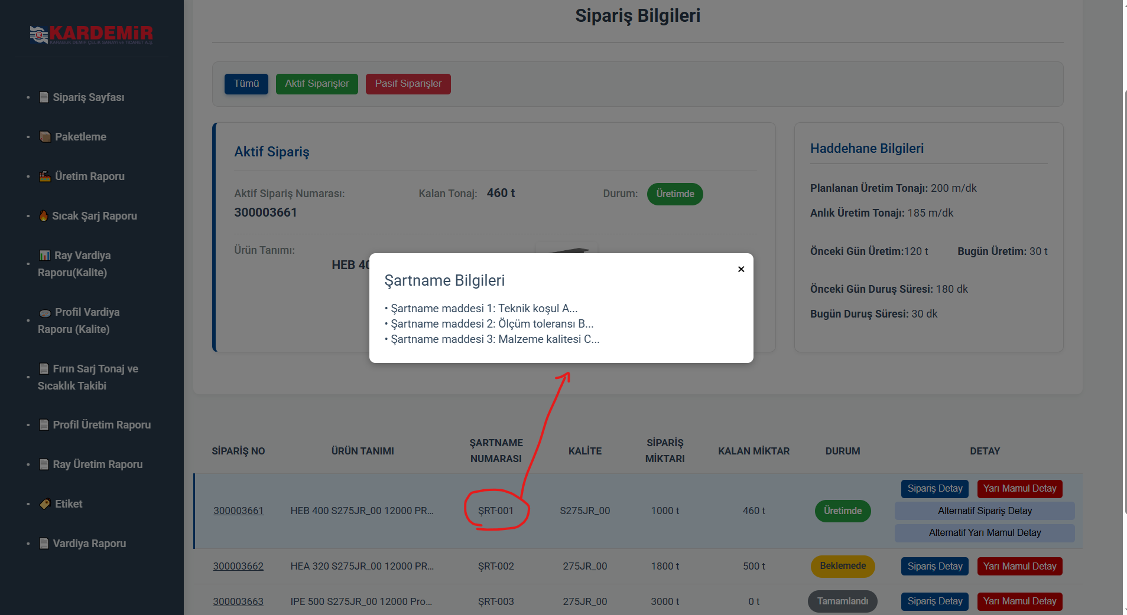

Slide 3
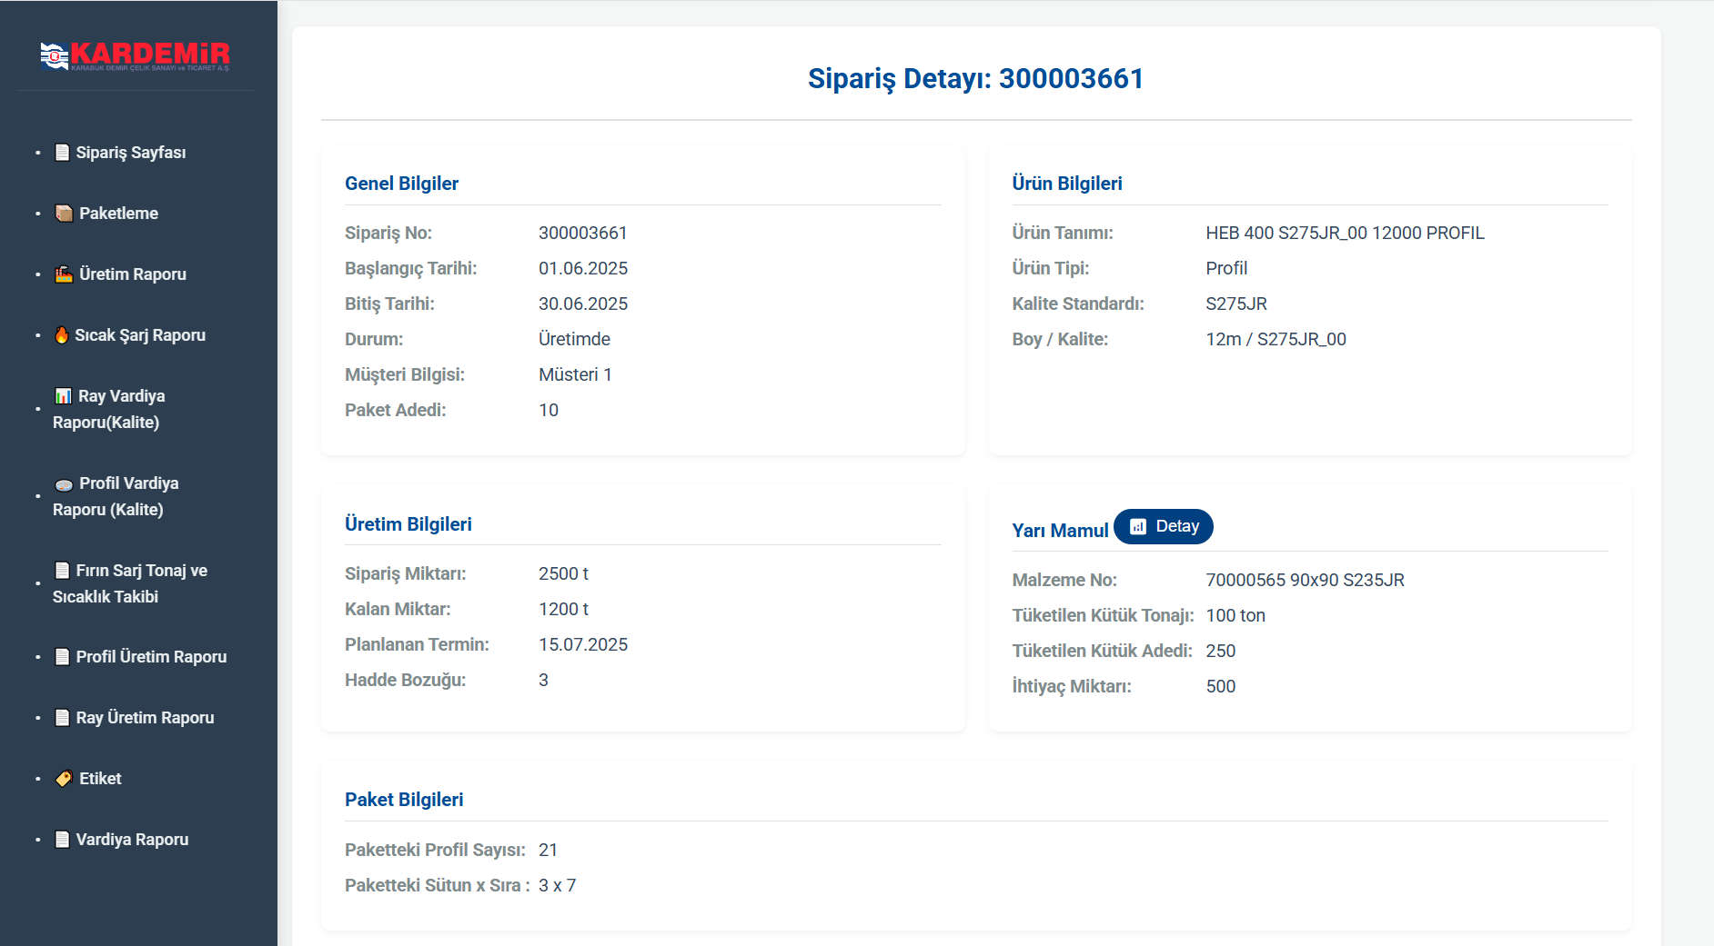
Ana Sayfaya Dönme Butonu
Yarı Mamul Detay Ekranına Gider

Slide 4
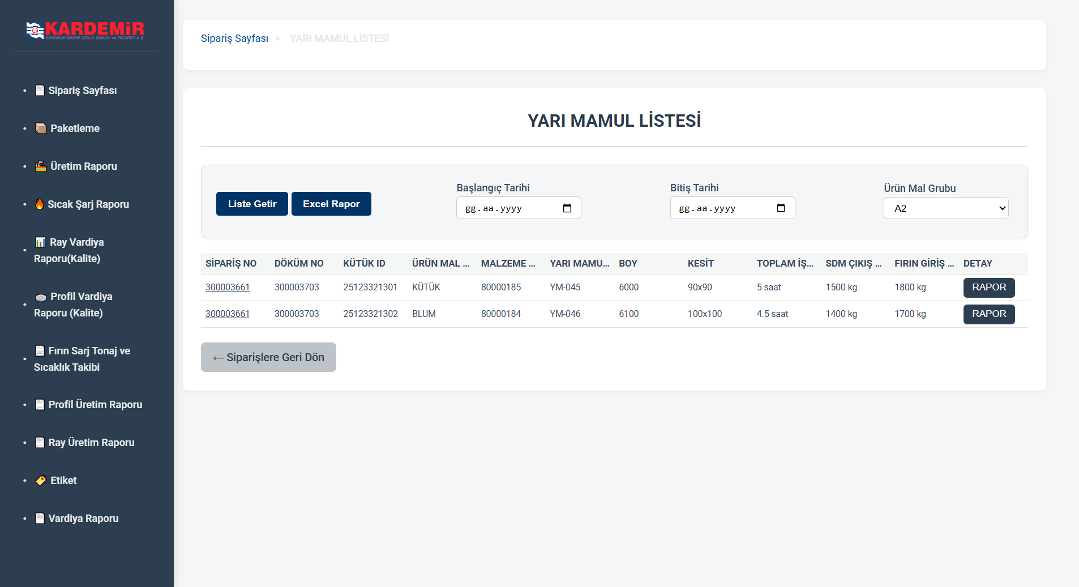
"
Ana Sayfaya Dönme Butonu
Kütük Proses Bilgileri Ekranına Gider

Slide 5
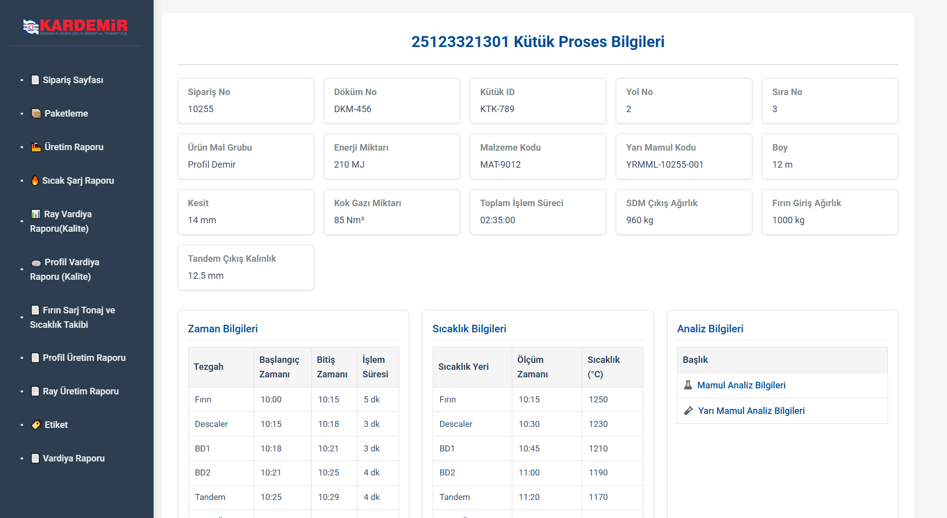
Ana Sayfaya Dönme Butonu

Slide 6
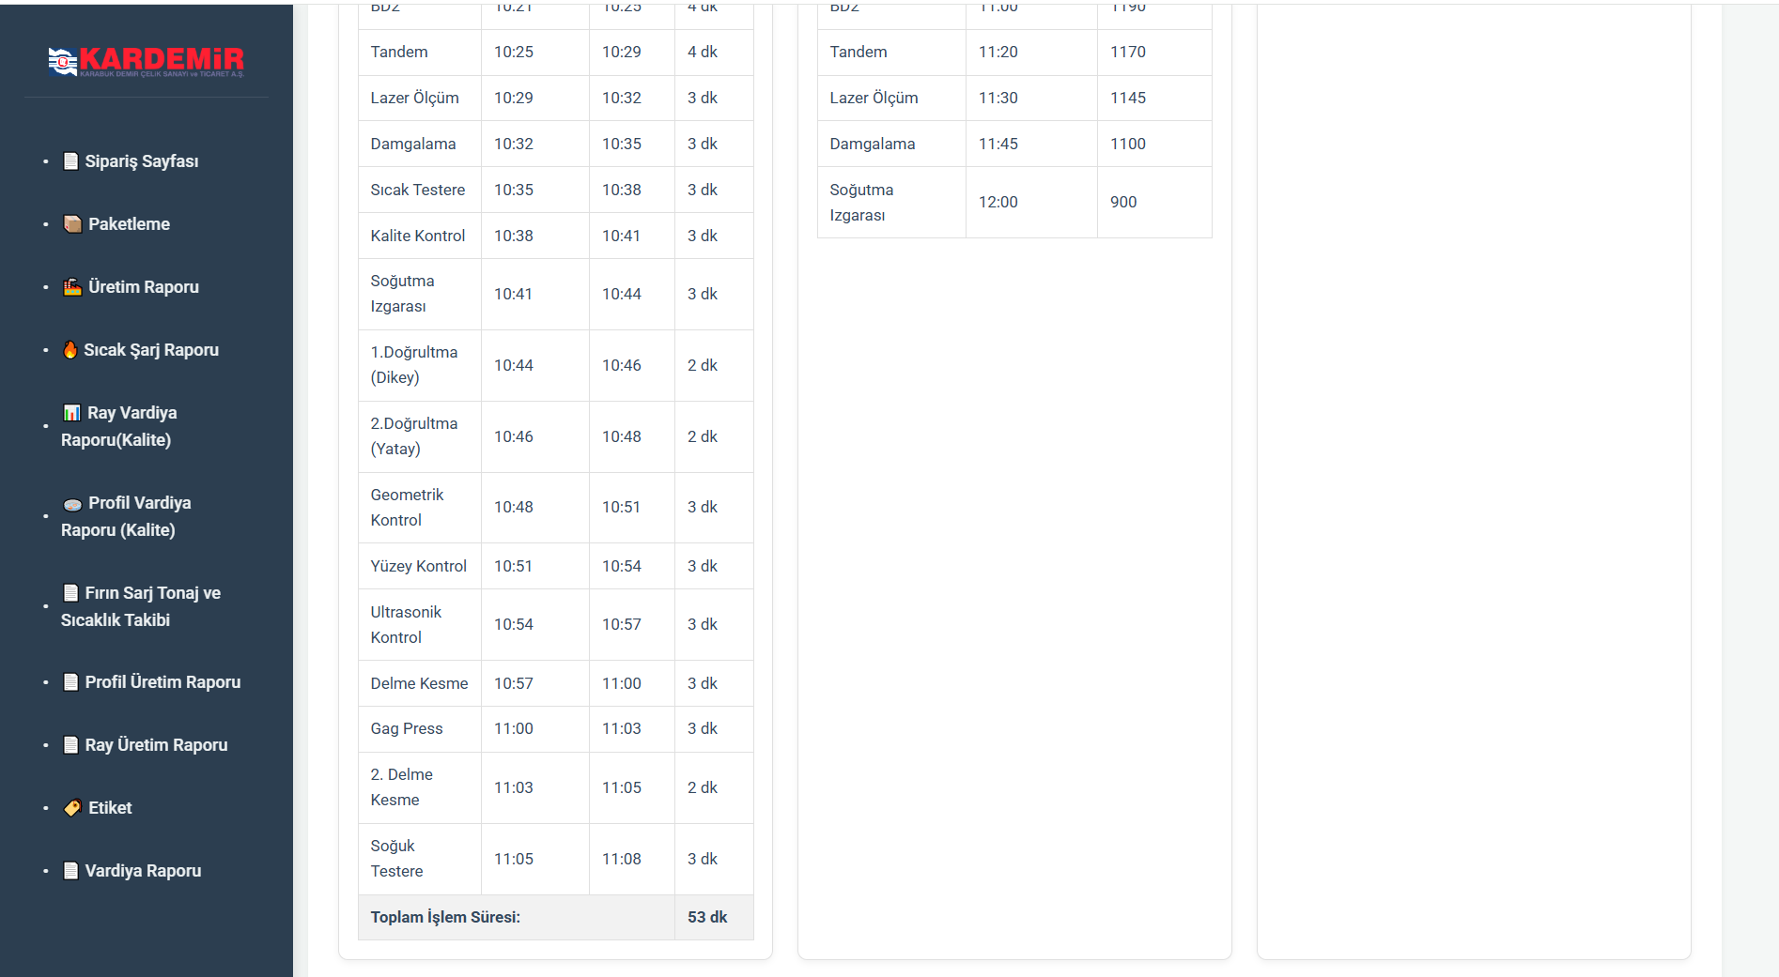
Ana Sayfaya Dönme Butonu

Slide 7
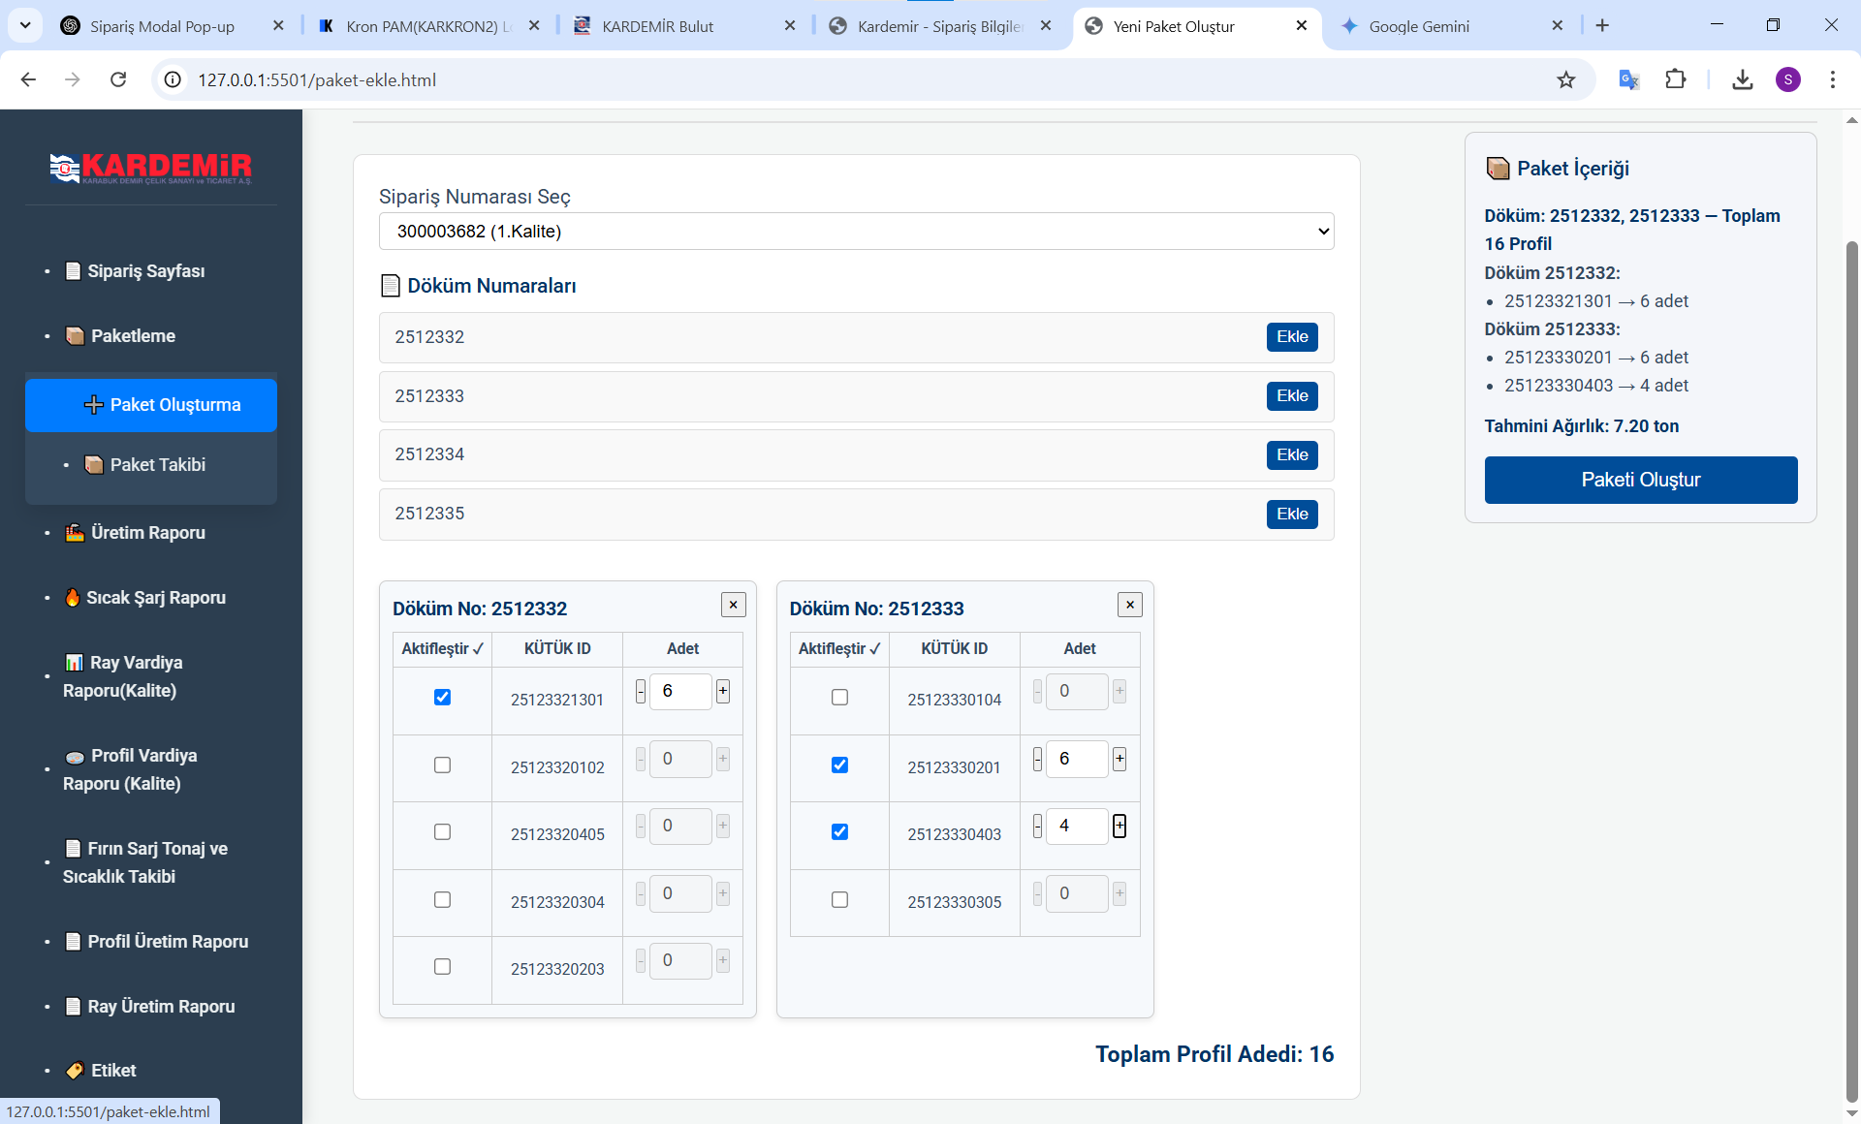
Paket Takibi Ekranına Gider
Ana Sayfaya Dönme Butonu

Slide 8
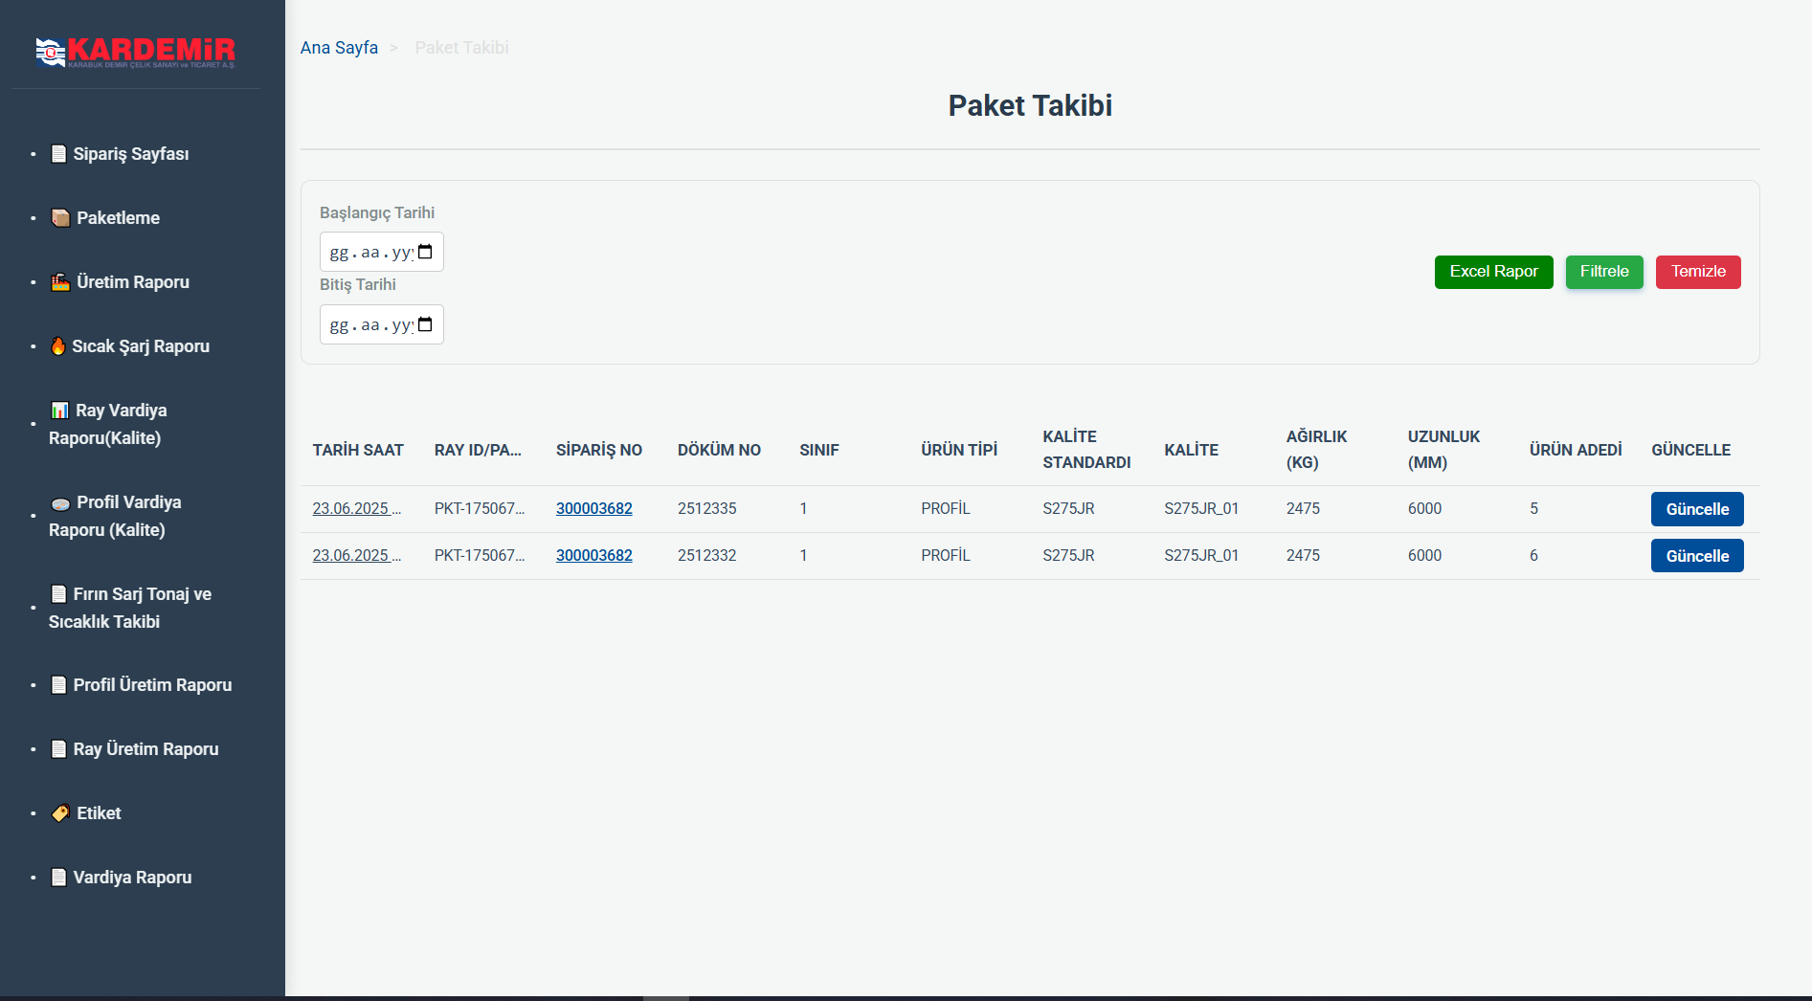
Ana Sayfaya Dönme Butonu
Sipariş Detay Ekranına Gider
Paket Oluşturma Ekranına Gider

Slide 9
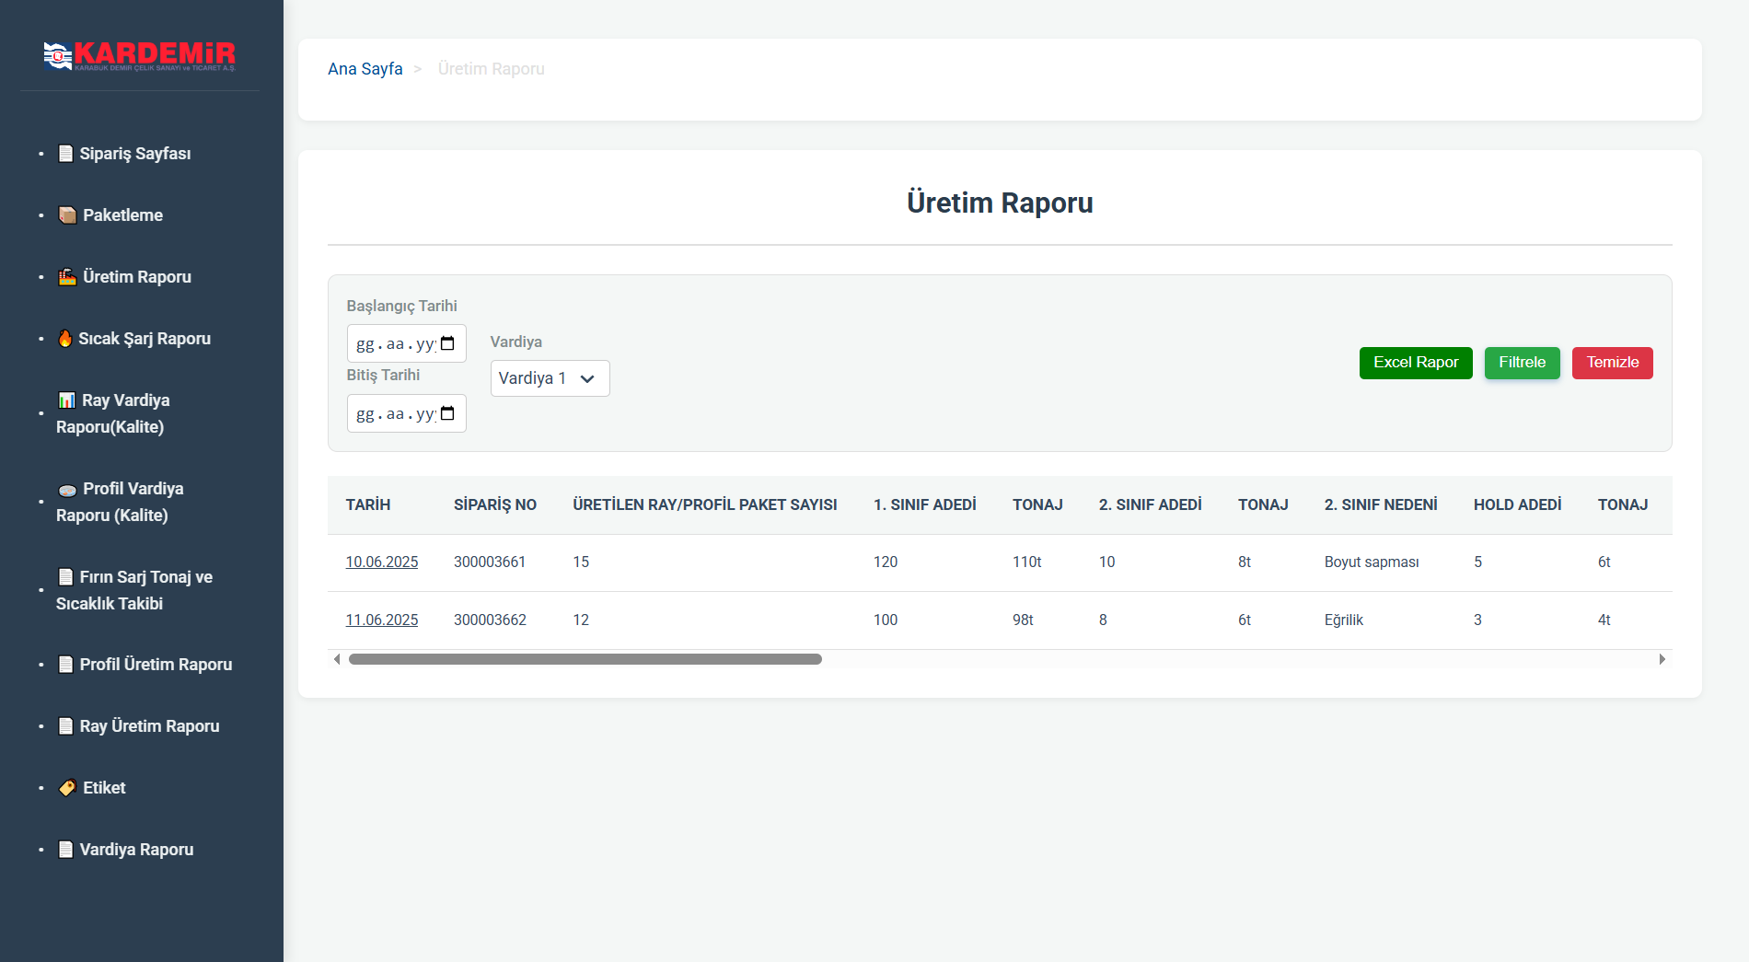
Ana Sayfaya Dönme Butonu

Slide 10
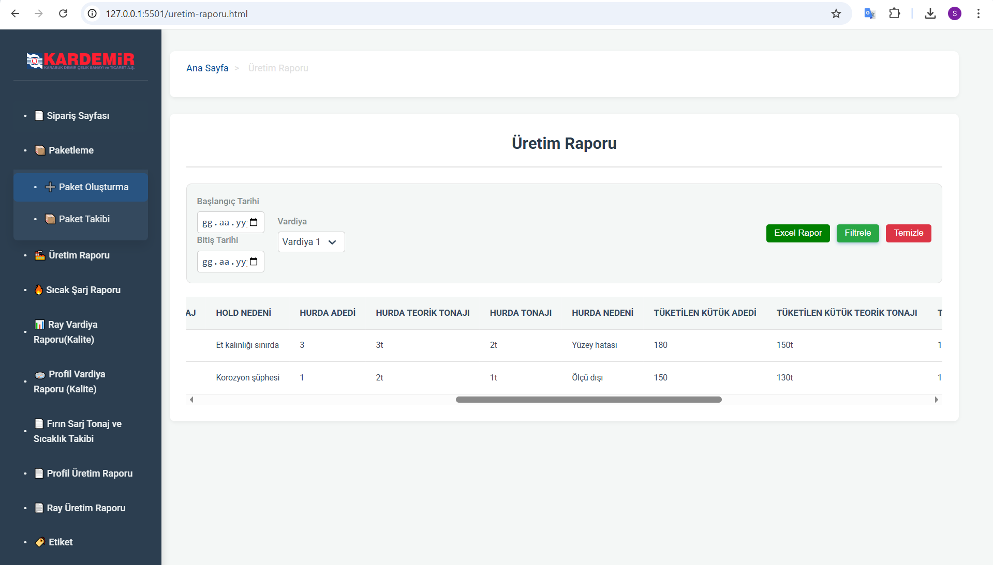
Ana Sayfaya Dönme Butonu

Slide 11
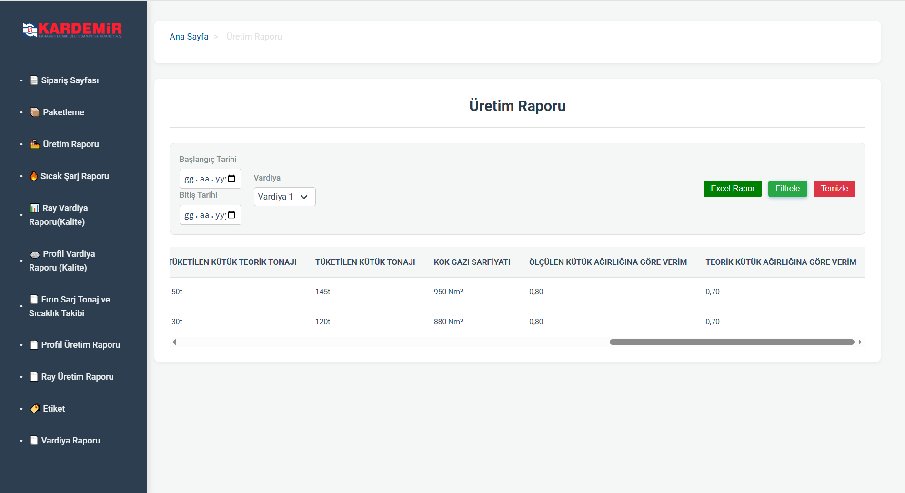
Ana Sayfaya Dönme Butonu

Slide 12
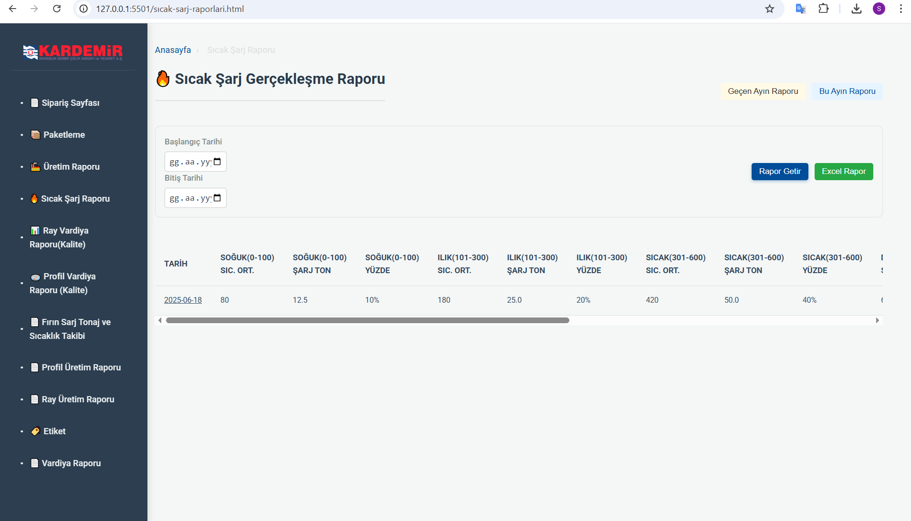
Ana Sayfaya Dönme Butonu

Slide 13
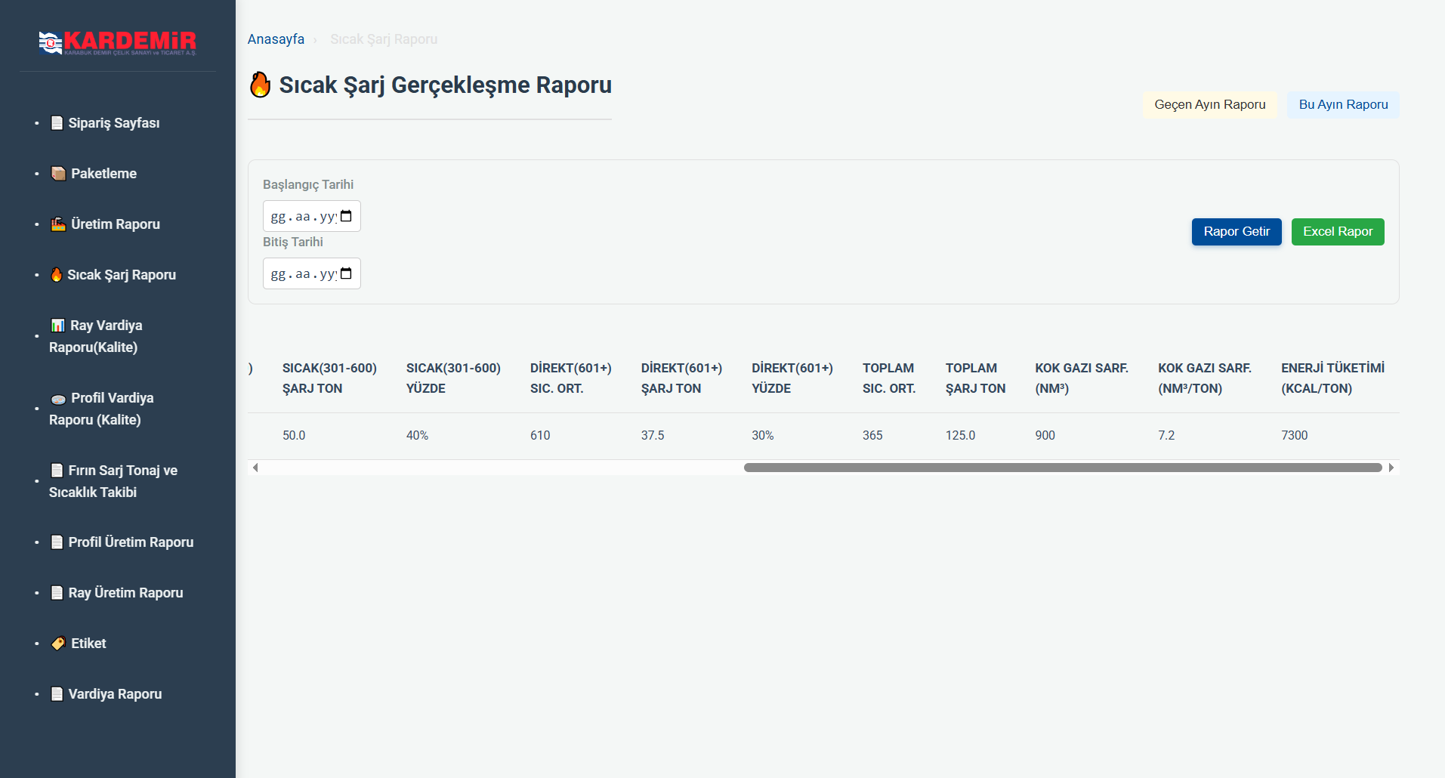
Ana Sayfaya Dönme Butonu

Slide 14
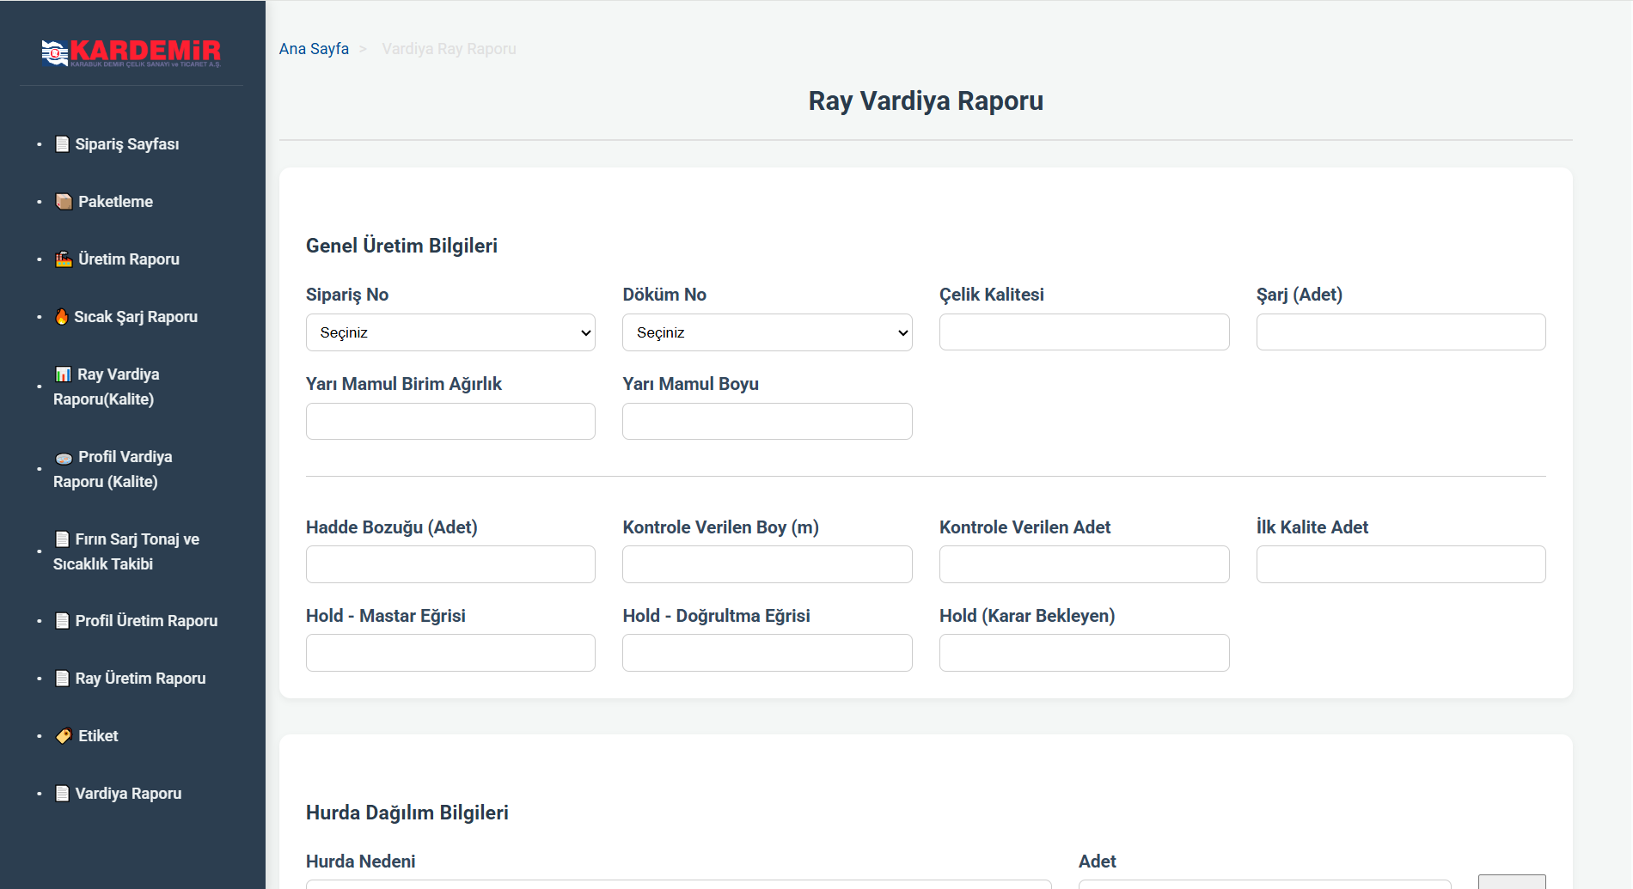
Ana Sayfaya Dönme Butonu

Slide 15
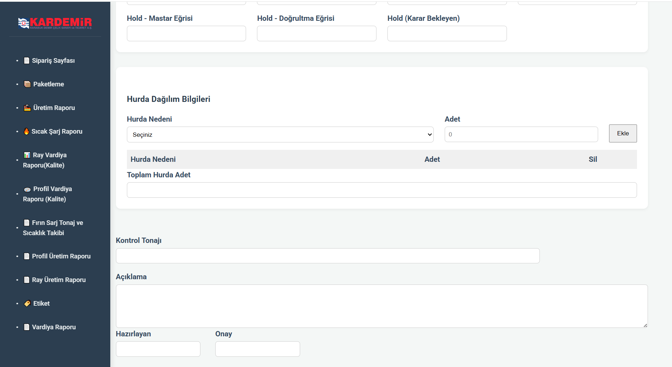
Ana Sayfaya Dönme Butonu

Slide 16
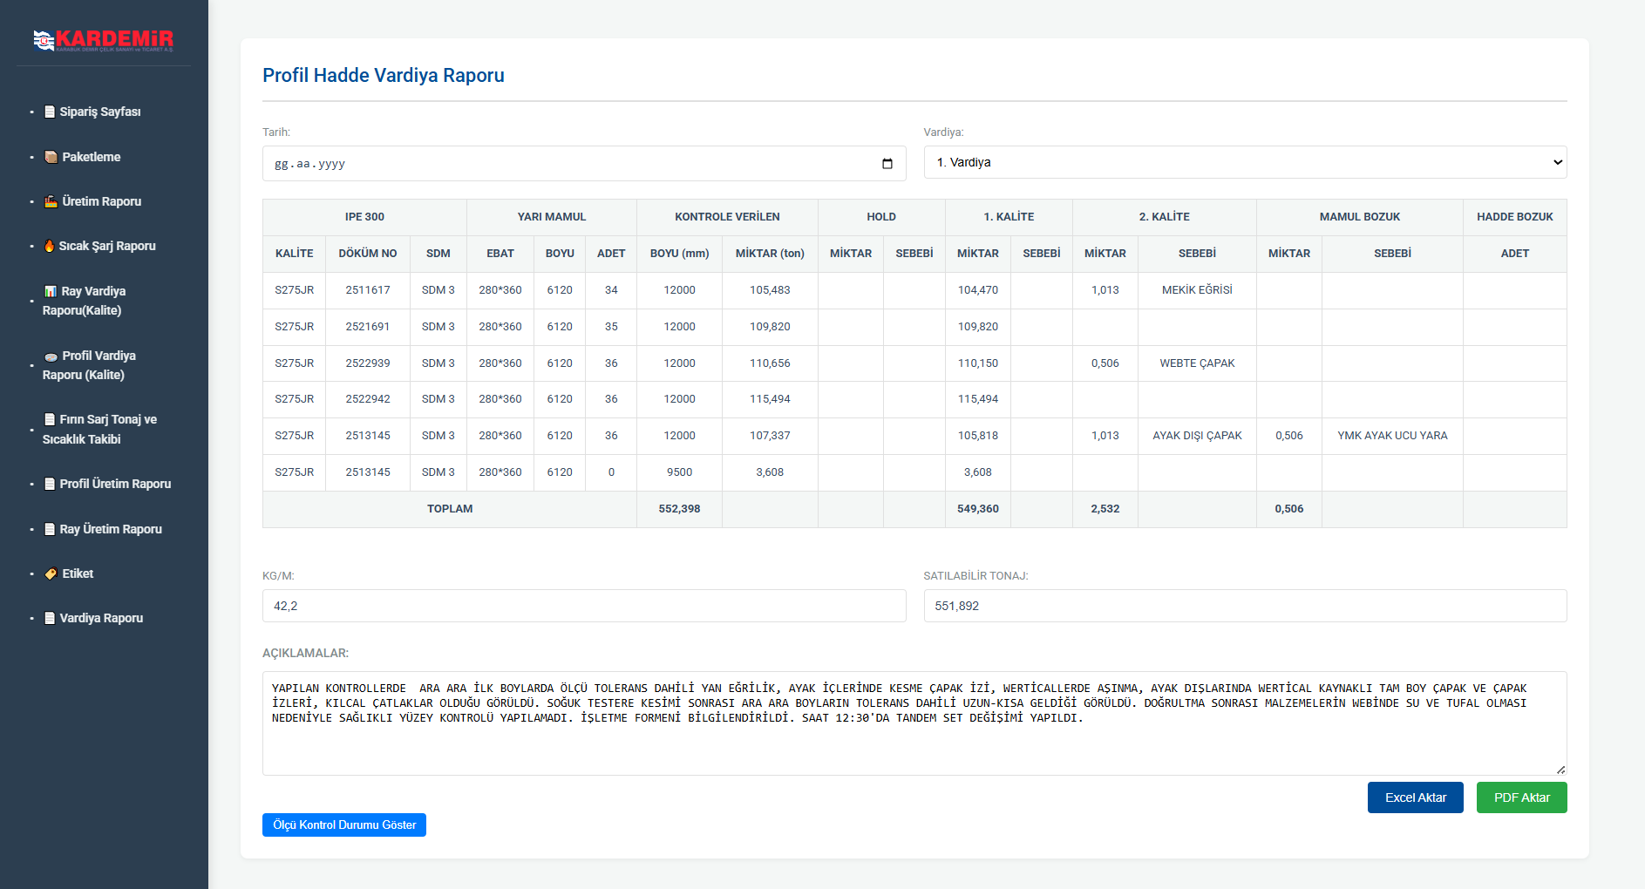
Ana Sayfaya Dönme Butonu
Ölçü Kontrol Tablosunu Açar

Slide 17
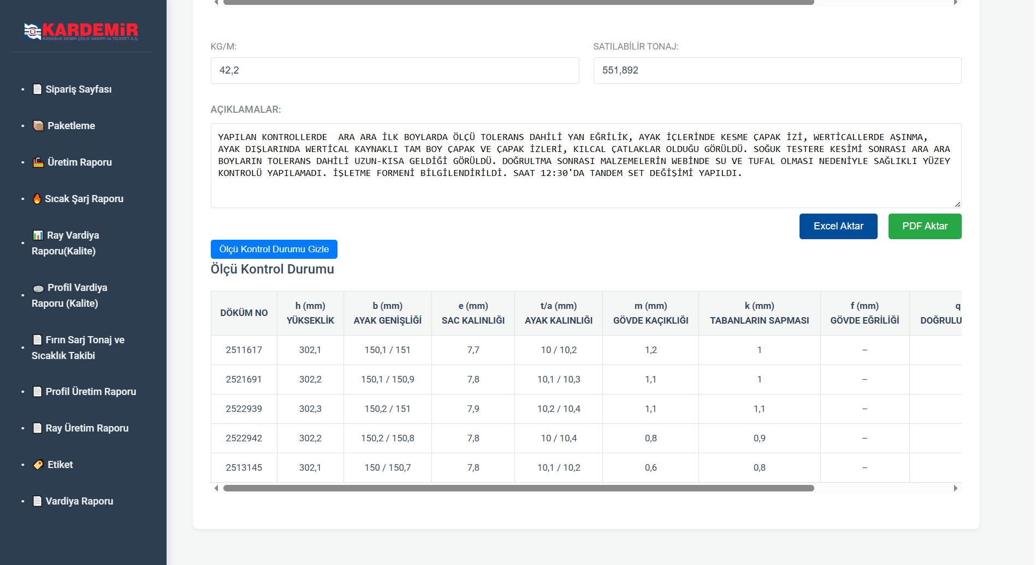
Ana Sayfaya Dönme Butonu

Slide 18
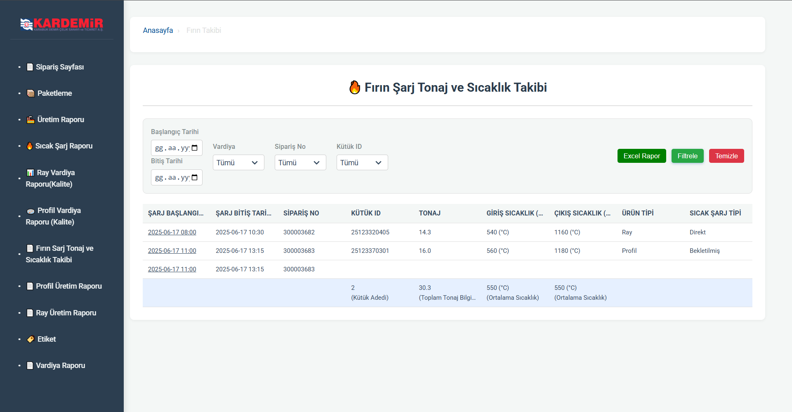
Ana Sayfaya Dönme Butonu

Slide 19
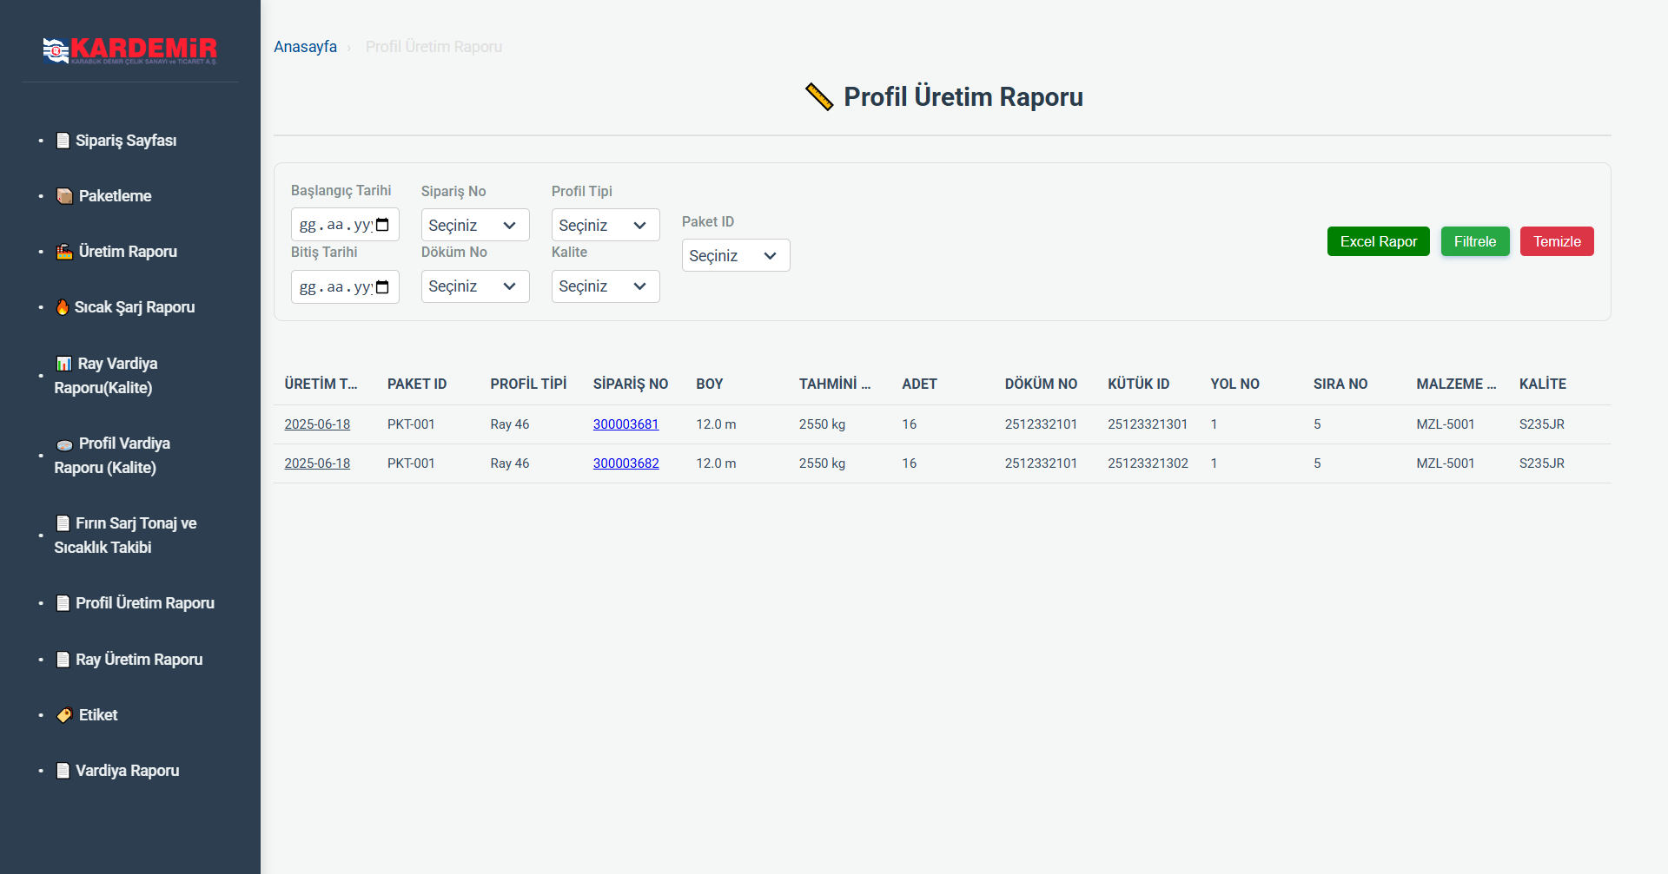
Ana Sayfaya Dönme Butonu

Slide 20
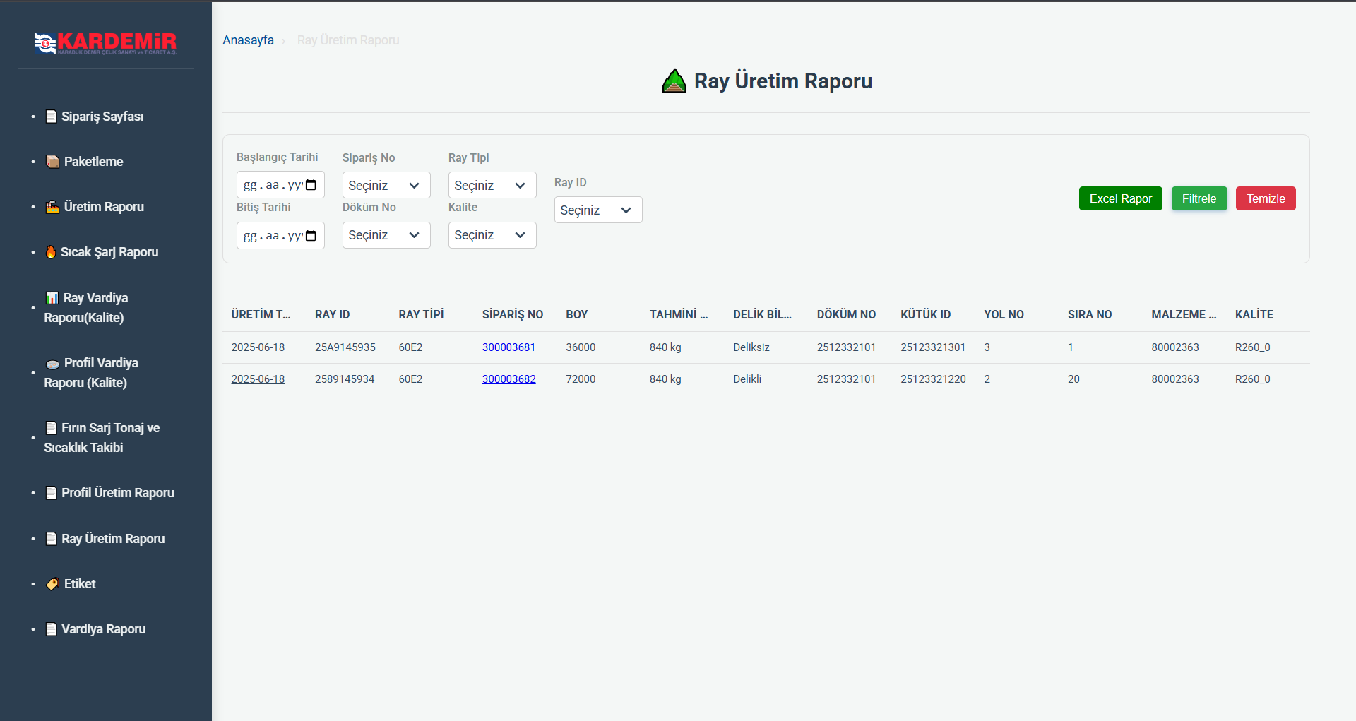
Ana Sayfaya Dönme Butonu

Slide 21
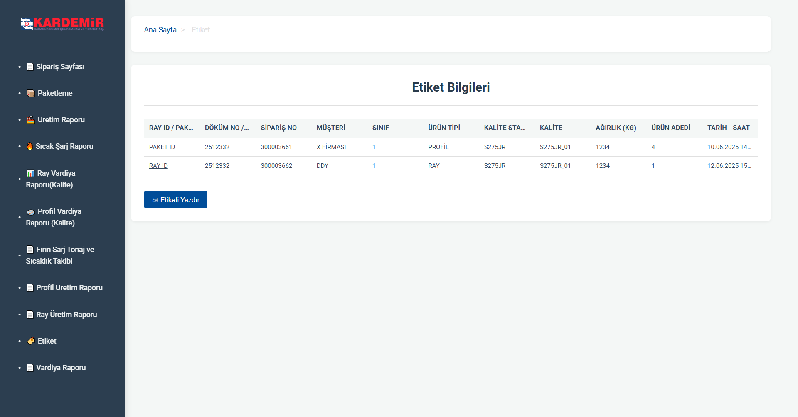
Ana Sayfaya Dönme Butonu

Slide 22
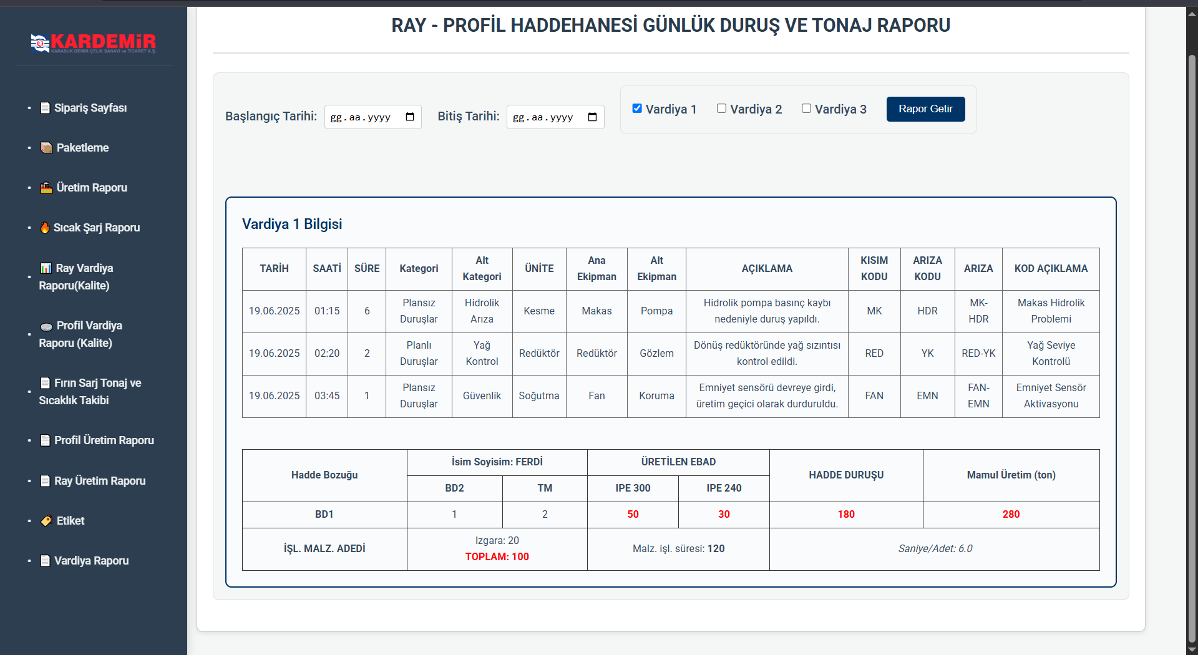
Ana Sayfaya Dönme Butonu

